Slide 1








Patrimonios
Integrantes:
Marina Alzamora, Simoney Gómez, Williams Tabilo, Xander Contreras Gerali Pallauta, Benjamin Ordenes

Slide 2
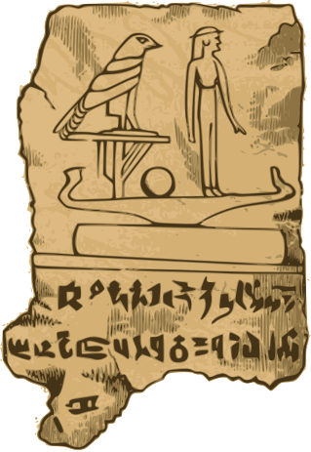


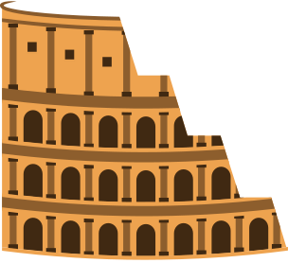
Patrimonio:
Conjunto de bienes, conocimientos, costumbres y expresiones que una comunidad hereda del pasado, valora en el presente y desea preservar para el futuro.

Slide 3
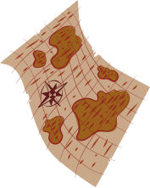
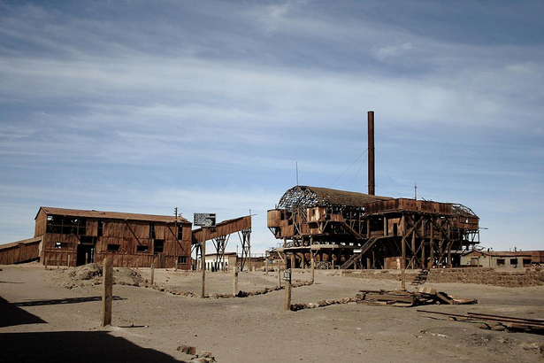
Patrimonio Cultural
Son todas las manifestaciones materiales e inmateriales que representan la identidad, historia y tradiciones de una comunidad. Incluye obras, objetos, conocimientos, lenguas, creencias y formas de vida.
Ejemplos:
Las oficinas salitreras de Humberstone y Santa Laura, Patrimonio de la Humanidad, reflejan la vida comunitaria, laboral y cultural minera.
La historia oral de los pirquineros transmite saberes, valores y memoria colectiva de las comunidades mineras.
Ritos y creencias como pedir permiso a la tierra muestran respeto espiritual hacia la naturaleza.
El uso ancestral del cobre revela una relación cultural profunda con los minerales.
Los antiguos caminos indígenas evidencian conocimiento territorial y organización precolombina.
La música minera expresa vivencias y emociones de las comunidades geomineras.

Slide 4
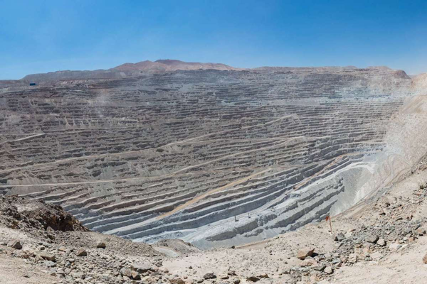
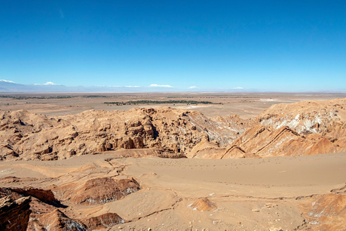
Patrimonio Natural
Son aquellos elementos del entorno natural que tienen un valor ecológico, científico, estético o cultural excepcional, como paisajes, formaciones geológicas, ecosistemas y especies únicas.
Ejemplos:
* Mina de Chuquicamata y su entorno desértico.
* Formación geológica del Valle de la Luna, en el Desierto de Atacama.
* Salar de Atacama y su biodiversidad única.
* Cordillera de Domeyko, rica en minerales.
* Aguas termales de Puritama, influenciadas por la actividad volcánica.
* Quebradas con flora endémica adaptada a suelos minerales.
* Formación de cobre nativo en estado puro en ciertos sectores mineros.

Slide 5
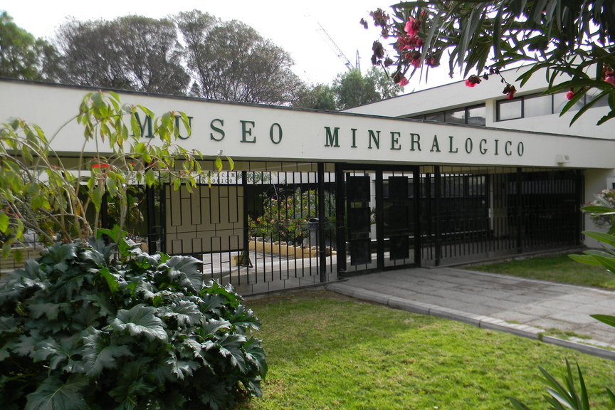
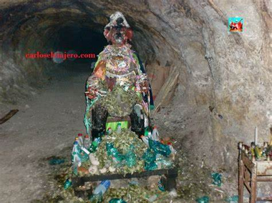
Patrimonio Material
Patrimonio Inmaterial
Parte del patrimonio cultural que se manifiesta en objetos físicos y tangibles, como edificios históricos, monumentos, herramientas, maquinaria, obras de arte y documentos.
Parte del patrimonio cultural que no es físico, sino que se transmite oralmente o mediante prácticas sociales, como tradiciones, conocimientos técnicos, ritos, festividades y expresiones artísticas.
ejemplos:
ejemplos:
* Hornos de fundición antiguos en la ex Oficina Salitrera Santa Laura.
* Ruinas de la fundición de cobre de La Serena.
* Museo Mineralógico de Copiapó.
* Locomotoras usadas en la minería del siglo XIX.
* Maquinaria minera conservada en museos o centros de interpretación.
* Documentos históricos de concesiones mineras.
* Tradiciones orales sobre la minería transmitidas por los antiguos pirquineros.
* Fiestas patronales de pueblos mineros, como San Lorenzo.
* Cantos y coplas mineras tradicionales.
* Técnicas artesanales de extracción de minerales con herramientas manuales.
* Creencias y supersticiones de los mineros (como el "Tío de la mina").
* Cocina típica de campamentos mineros.

